Slide 1


MANTENIMIENTO PREDICTIVO MEDIANTE ANÁLISIS DE DATOS Y MACHINE LEARNING USANDO XGBOOST
Ing. Alpaca Rendón, Jesús A.
Ing. Del Carpio Maraza Heberth E.
Ing. Vargas Franco, Mauricio S.
UNIVERSIDAD NACIONAL DE SAN AGUSTÍN
Curso: Recuperacion de Informacion
Docente: Dra. Ana Maria Cuadros Valdivia

Slide 2

ÍNDICE
INTRODUCCIÓN
PROBLEMA
MARCO TEÓRICO
TRABAJOS RELACIONADOS
VISIÓN GENERAL DEL SISTEMA
RESULTADOS
DISCUSIONES
CONCLUSIONES

Slide 3
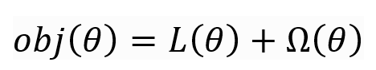
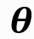
XGBoost
Boosting de árboles de decisión.
: Parámetros a aprender.
: Función de pérdida de entrenamiento.
: Factor de regularización.

Slide 4
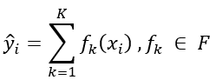
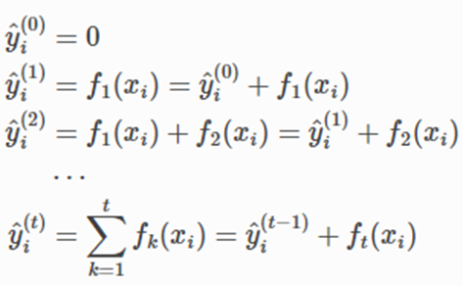
La predicción es la sumatoria de la predicción de varios árboles
Cada nuevo árbol intenta corregir los errores del anterior.

Slide 5
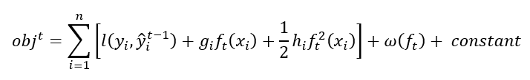
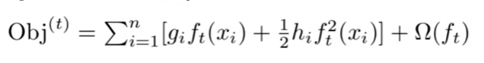
Aplicando serie de Taylor

Slide 6
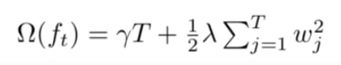
Complejidad:
T: Cantidad de hojas del árbol.
Wj : Valor de la j-ésima hoja.
Gamma y Lambda son hiperparámetros

Slide 7
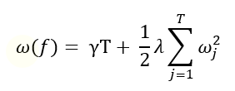
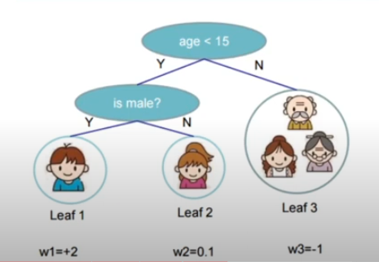
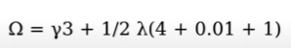
Complejidad:

Slide 8
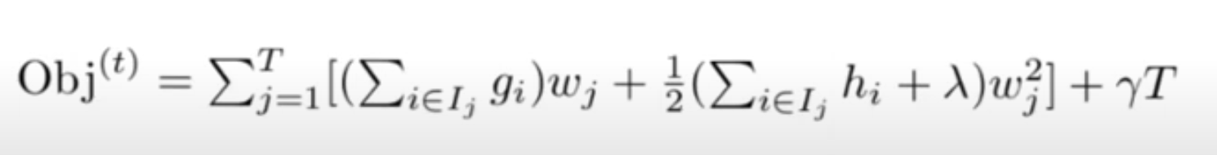
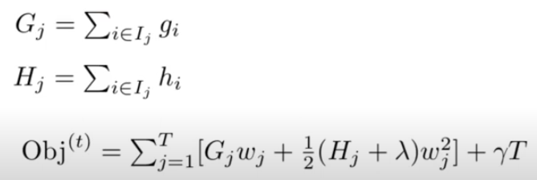

Slide 9
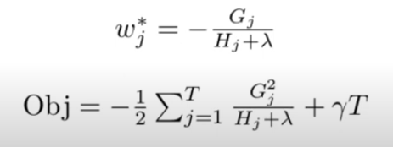
Peso óptimo de cada hoja

Slide 10
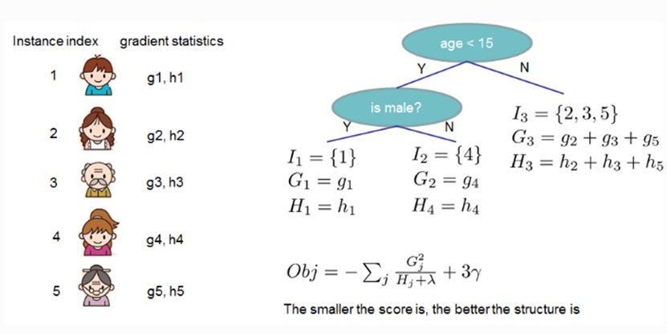
Complejidad:

Slide 11
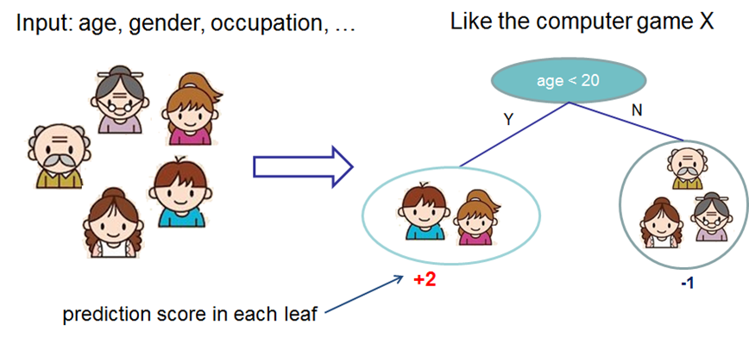
Complejidad:

Slide 12
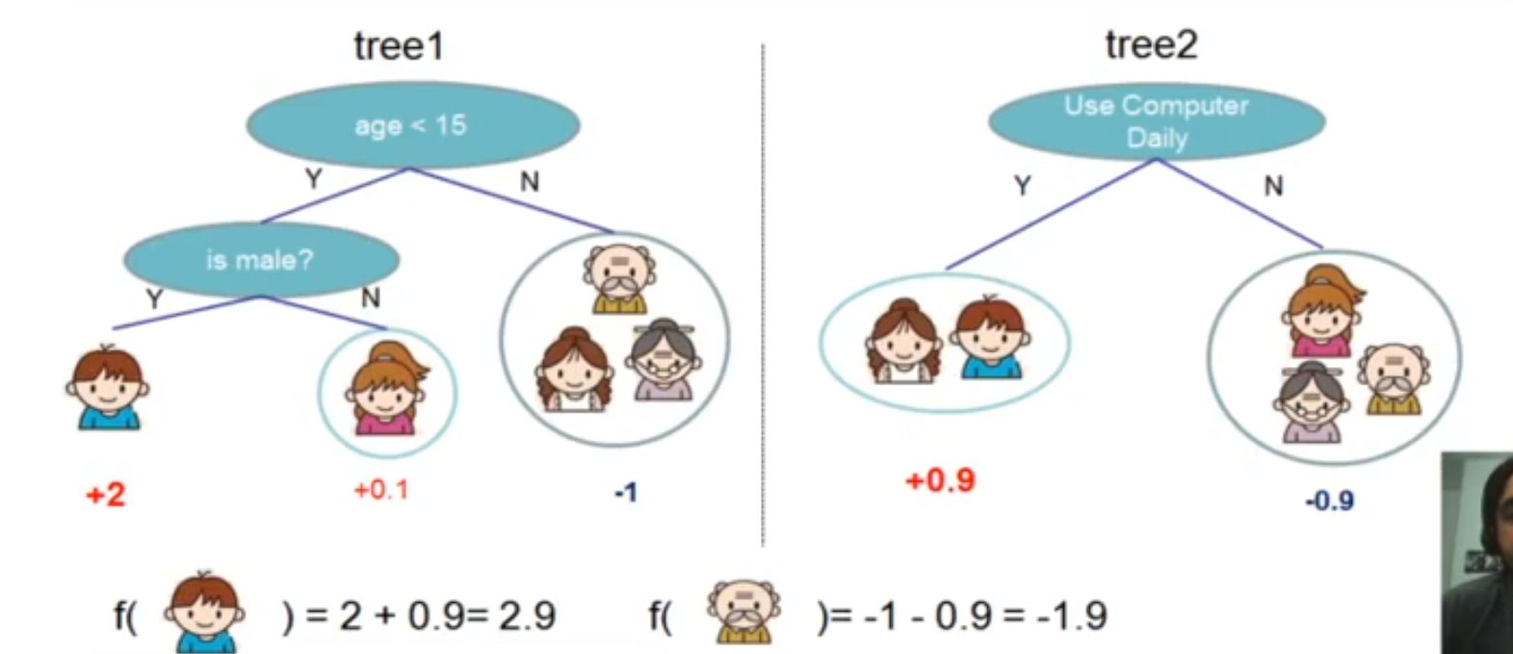

Complejidad:

Slide 13

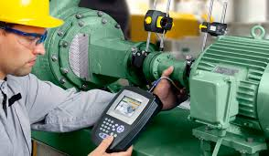
ANÁLISIS DE TAREAS
T1 Identificación de componentes críticos
T2 Recolección y selección de datos
T3 Preprocesamiento de datos
T4 Identificación de patrones de fallo

Slide 14
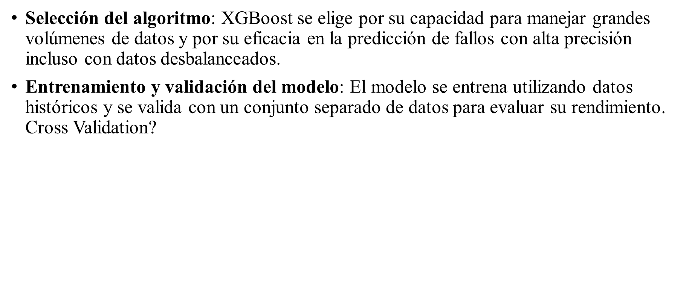

PROPUESTA ALGORITMO

Slide 15
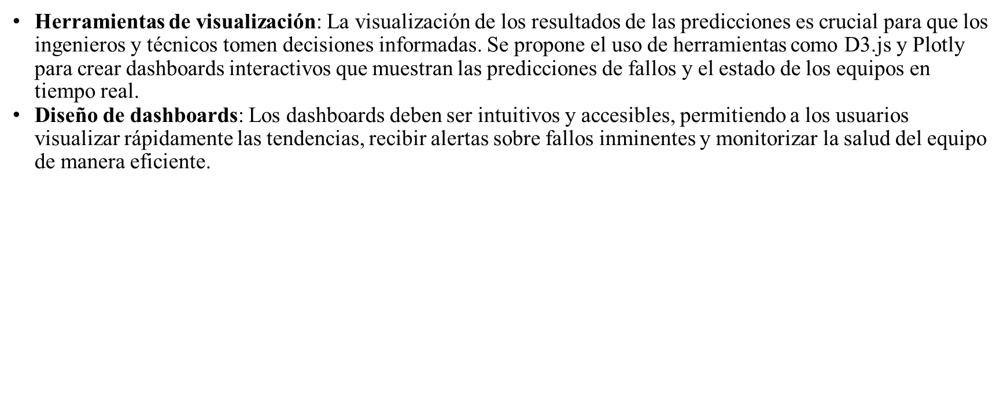
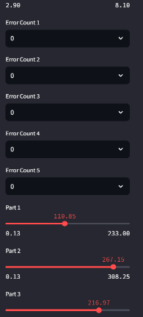
Visualización (Frontend):

Slide 16

DISEÑO VISUAL
Interfaz de usuario (UI)
Experiencia de usuario (UX)
Prototipo de diseño

Slide 17
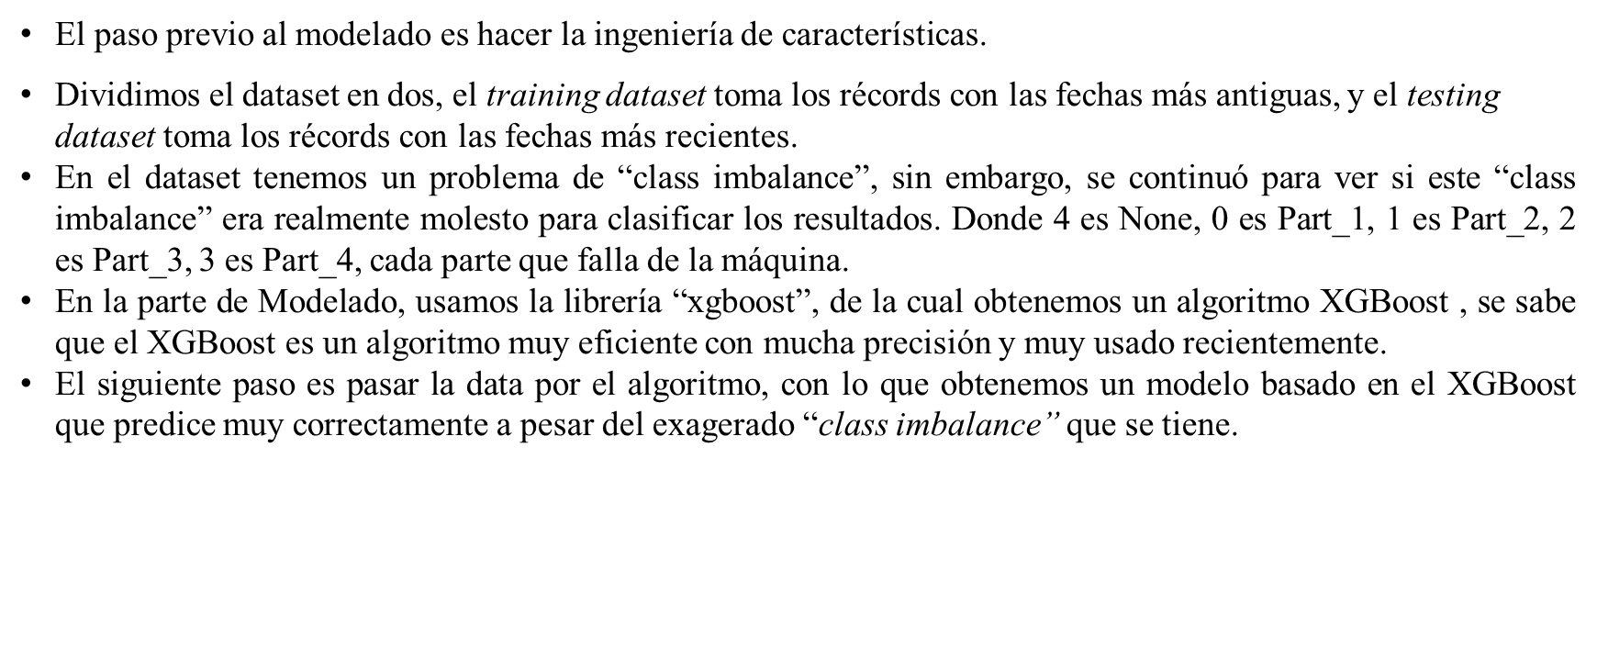
RESULTADOS: CASOS DE ESTUDIO

Slide 18
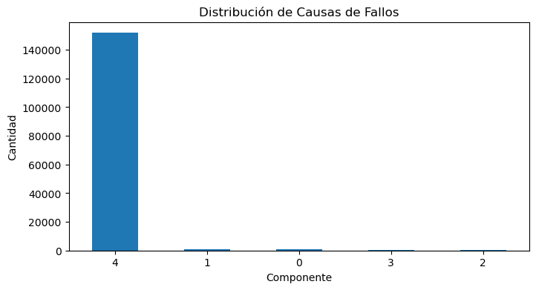
RESULTADOS: CASOS DE ESTUDIO

Slide 19
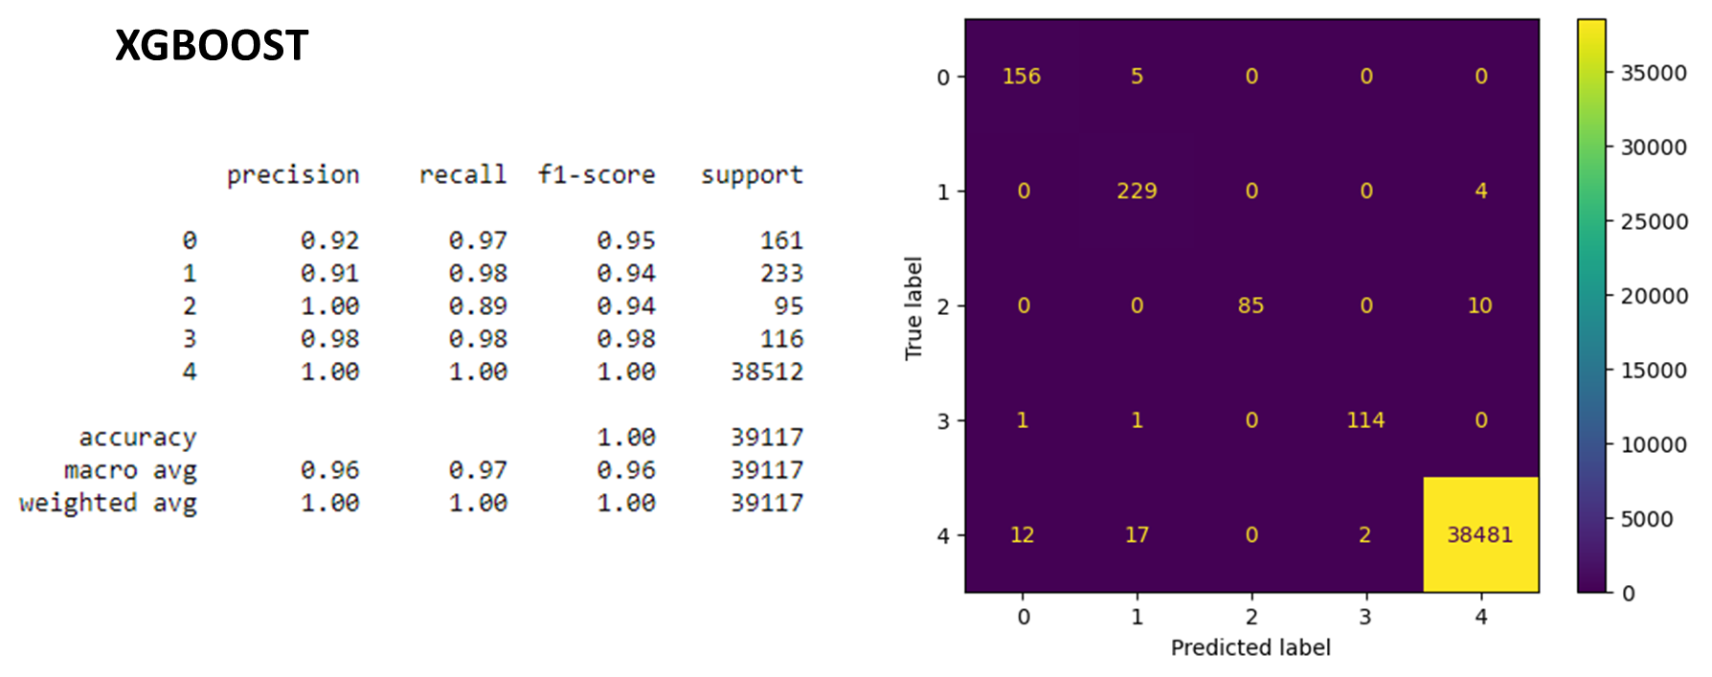

Slide 20
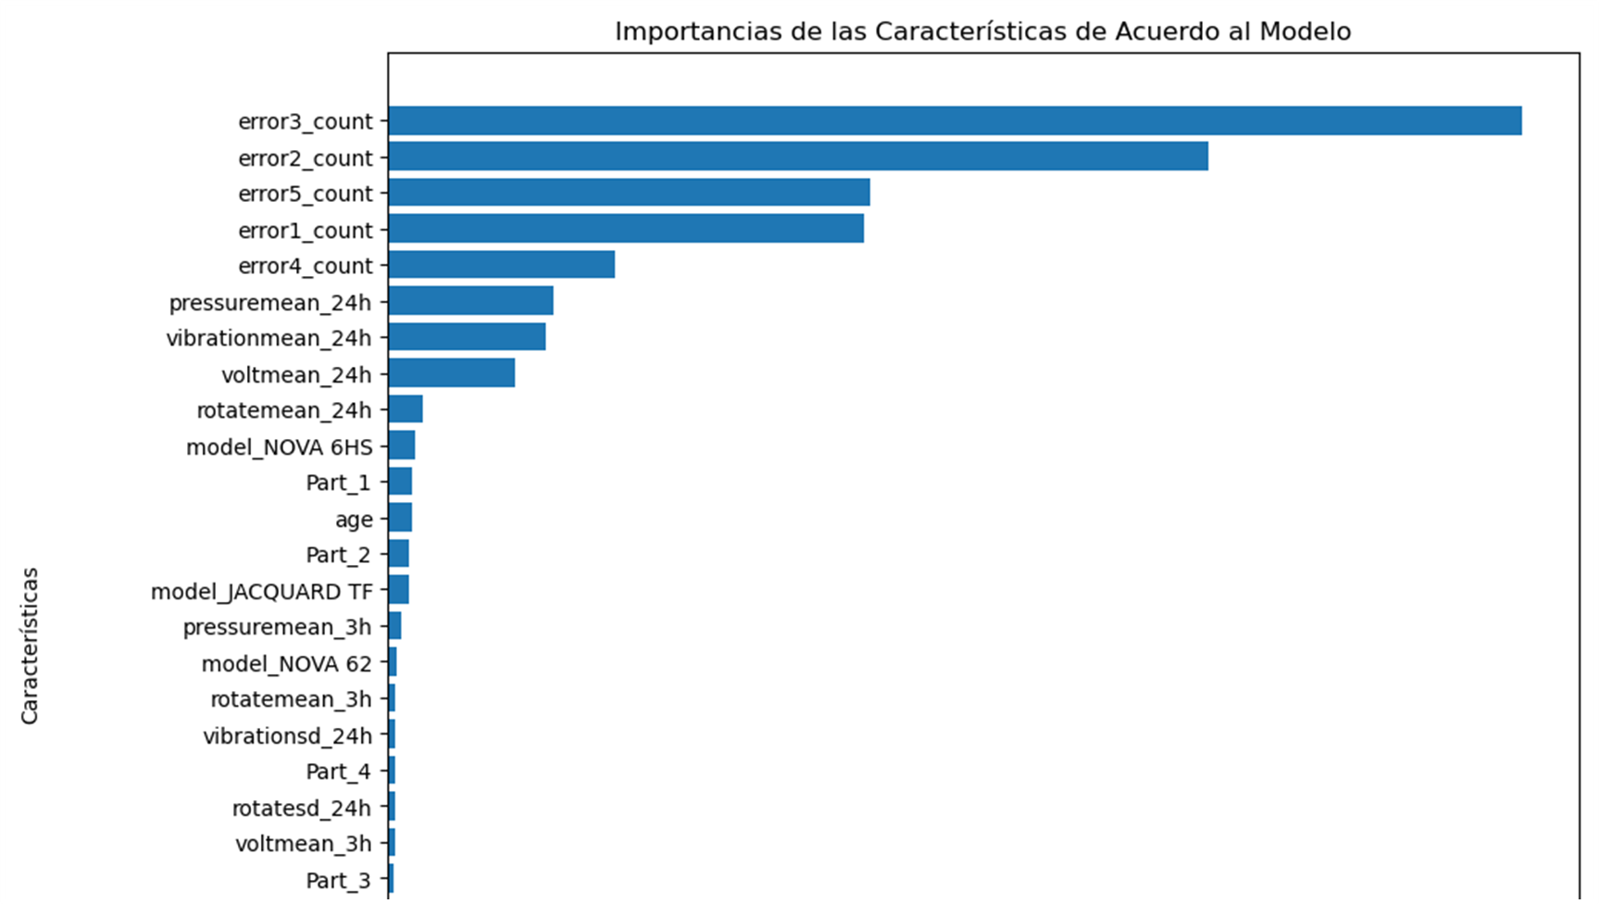

Slide 21
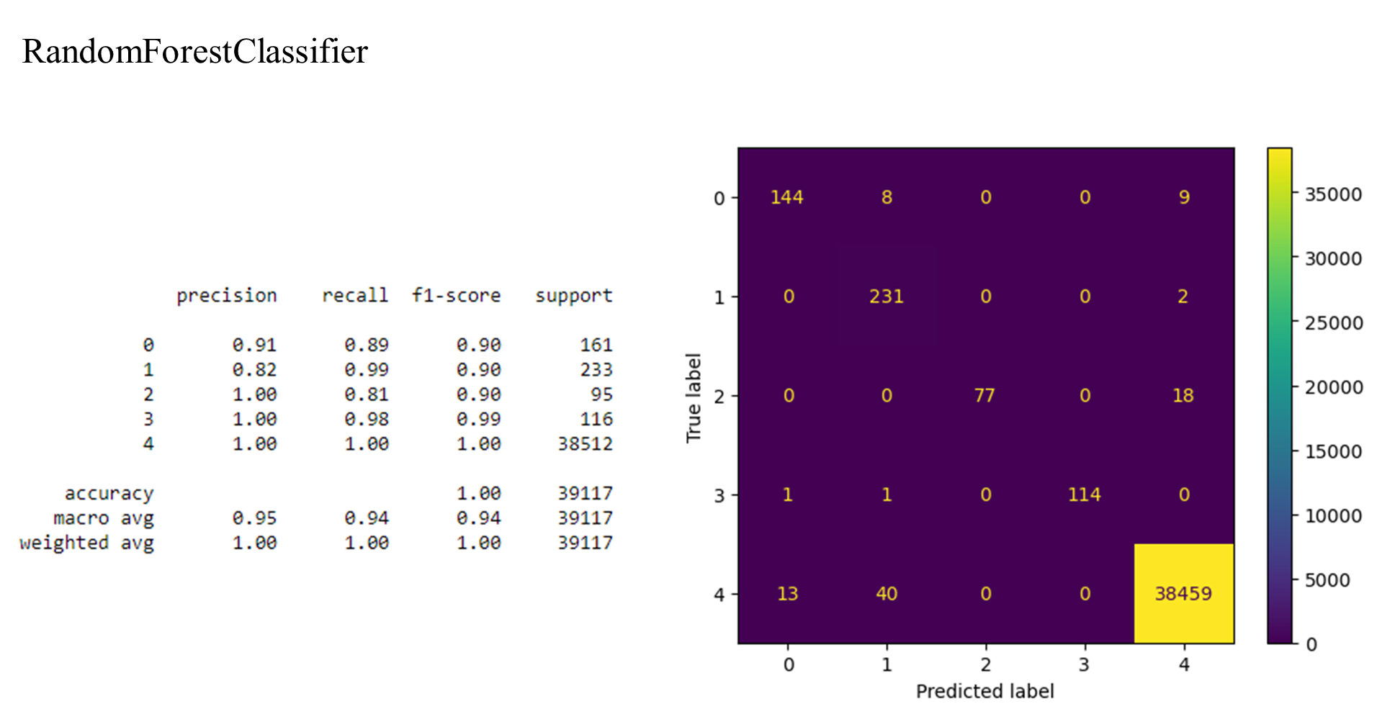

Slide 22
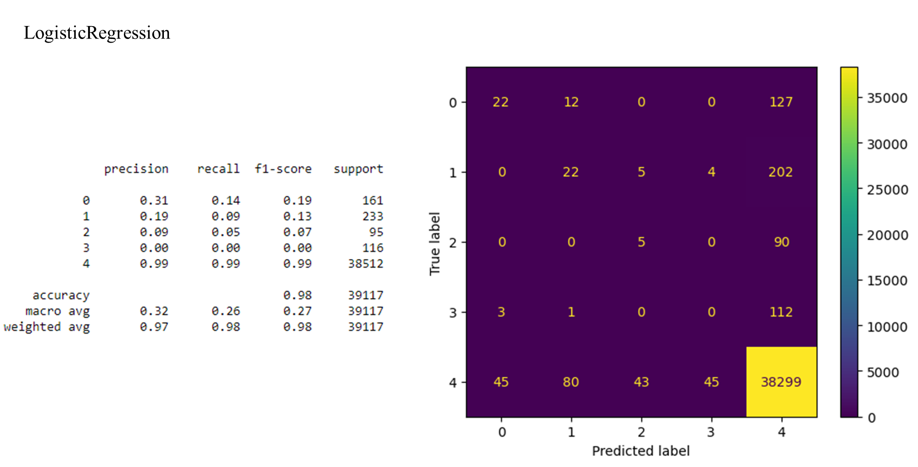

Slide 23
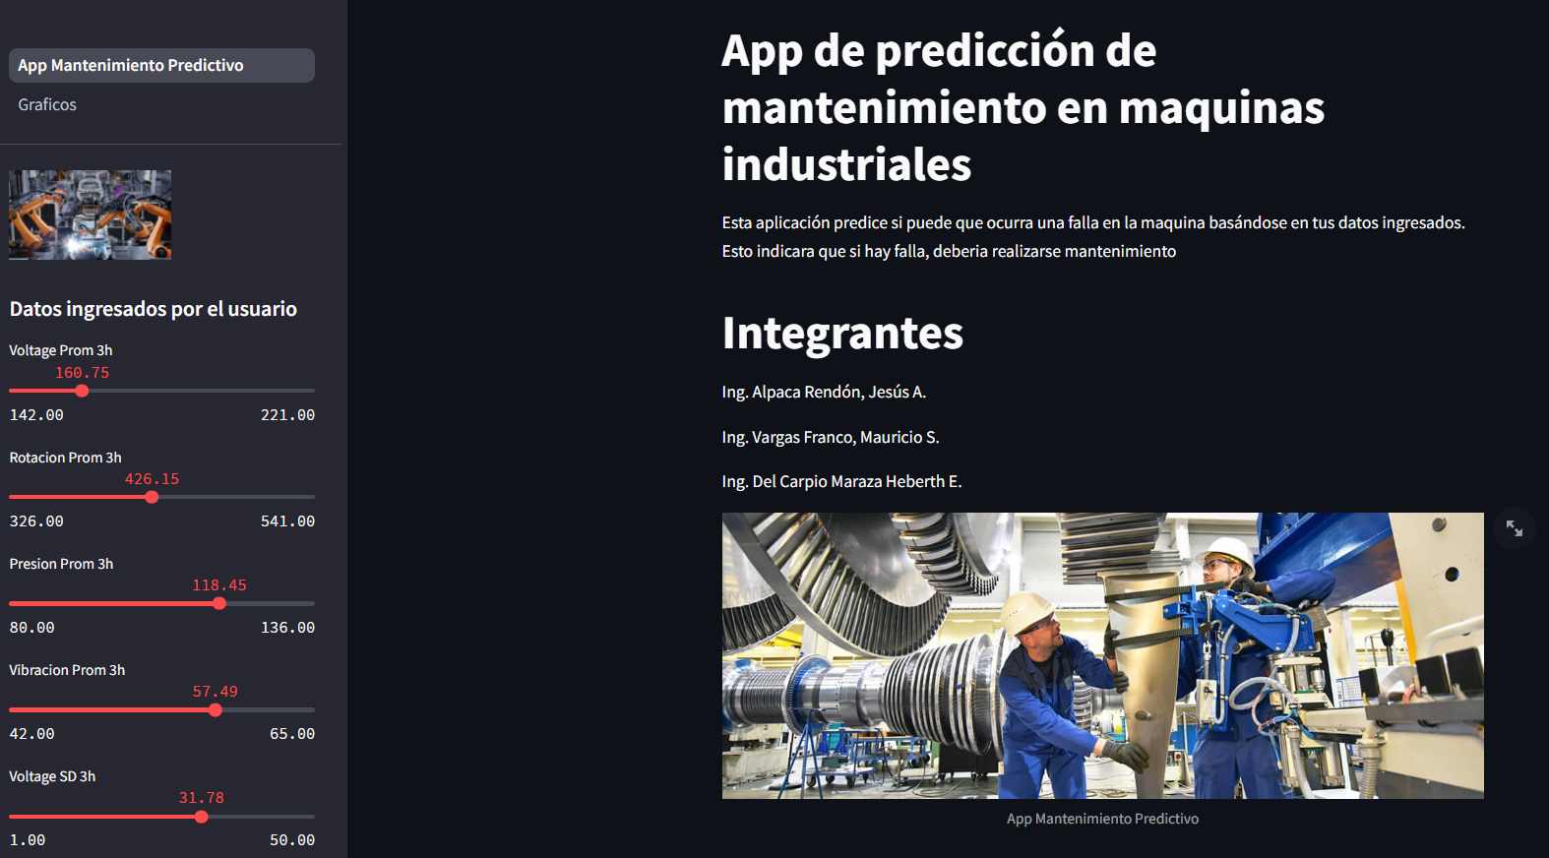
6. RESULTADOS
DASHBOARD

Slide 24

6. RESULTADOS - DASHBOARD

Slide 25
7. DISCUSIONES
Discusión de resultados
Uso del modelo XGBoost en un entorno real
Limitaciones del estudio
Un trabajo de mantenimiento predictivo cuesta mucho dinero, pero su implementación puede ayudar a reducir costos en un entorno real
Sugerencias para futuros trabajos
El modelo XGBoost fue el que mejor efectividad obtuvo de todos los algoritmos. La calidad de los datos es buena, pero se tuvo que aplicar ingeniería de características para que ésta data pueda ser útil a la hora de procesarla en el modelo
Se podría poner a prueba con diferentes escenarios y otros datasets similares para otras empresas que requieran tener una predicción sobre los mantenimientos, sin embargo conlleva más trabajo y tiempo para que esté completo
Como trabajos a futuro se podría implementar resultados para una API y que se haga del consumo de otros sistemas o frontends más adecuados y mas presentables
1
2
3
4

Slide 26
8. CONCLUSIONES
RESUMEN DE HALLAZGOS
CONTRIBUCIÓN AL CAMPO E IMPACTO SOCIAL
CIERRE Y PERSPECTIVAS FUTURAS
Después de aplicar el modelo y obtener las métricas de eficiencia y la matriz de confusión, podemos decir que el modelo basado en el algoritmo XGBoost debe ser eficaz en la predicción de fallos de maquinarias en entornos industriales.
Podemos tener la seguridad de que el modelo predeciría de una manera mas específica el mantenimiento y evitar posibles accidentes causados por maquinaria.
Se puede usar este modelo o crear uno nuevo de acuerdo a las necesidades de la empresa que puede aumentar el ahorro de costos, la mejora de la seguridad y el aumento de la eficiencia operativa en la organización.
Se requiere generar todo un sistema de backend y frontend más exacto, intuitivo y amigable al usuario, esto permitirá ofrecer una solución de software viable en el mercado

Slide 27
